Slide 1
第三章 刚体和流体的运动
§3-1 刚体模型及其运动
§3-2 力矩 转动惯量 定轴转动定律
§3-3 定轴转动中的功能关系
§3-4 定轴转动刚体的角动量定理和角动量守恒定律
§3-5 *进动
§3-6* 理想流体模型 定常流动 伯努利方程
§3-7* 牛顿力学的内在随机性 混沌

Slide 2
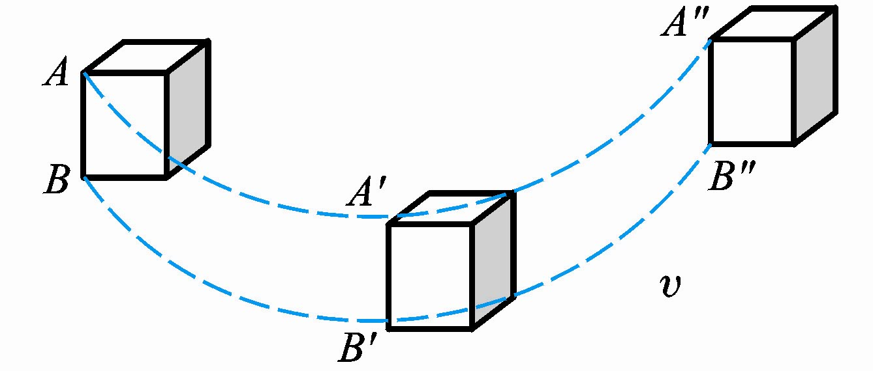
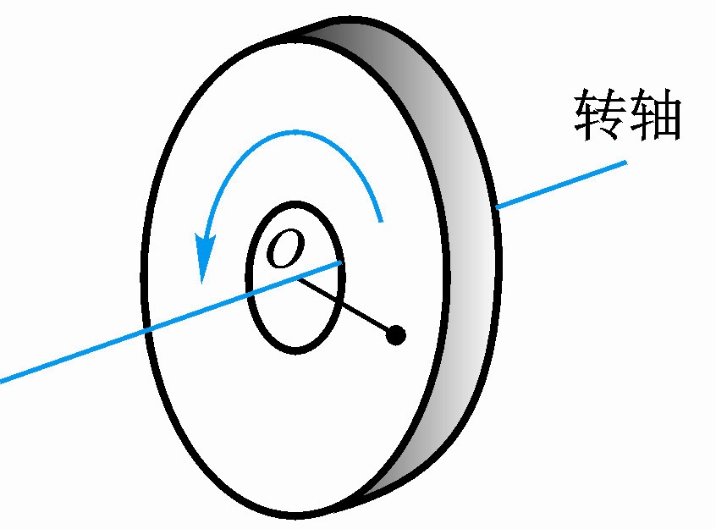
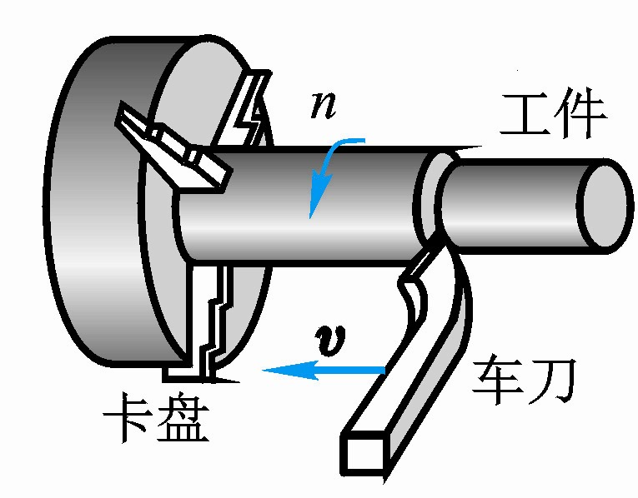
§3-1 刚体模型及其运动
一、刚体
既考虑物体的质量， 又考虑形状和大小，但忽略其形变的物体模型。
刚体（rigid body）：
刚体可看作是质量连续分布的且任意两质量元之间相对距离保持不变的质点系。

Slide 3
二、平动和转动
1. 平动
当刚体运动时，如果刚体内任何一条给定的直线，在运动中始终保持它的方向不变，这种运动叫平动（translation）。
平动时，刚体内各质点在任一时刻具有相同的速度和加速度。
刚体内任何一个质点的运动，都可代表整个刚体的运动，如质心。
可以用质点动力学的方法来处理刚体的平动问题。

Slide 4
2. 转动
如果刚体的各个质点在运动中都绕同一直线做圆周运动，这种运动就叫做转动（rotation），这一直线就叫做转轴。 如果转轴是固定不动的，就叫做定轴转动（fixed-axis rotation） 。
如：门、 窗的转动等。
可以证明，刚体的一般运动可看作是平动和转动的叠加 。
如：车轮的滚动。

Slide 5
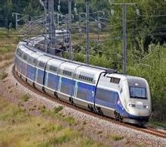
思考：火车在拐弯时所作的运动是不是平动？

Slide 6
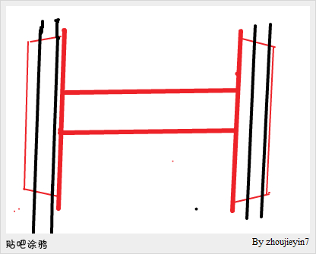
答案：不是平动。因为在拐弯的弯道上，外侧的轮子必须比内侧的轮子转的快一些。不能保证“运动物体上任意两点所连成的直线，在整个运动过程中，始终保持平行”。

Slide 7

+
一般运动
质心的平动
绕质心的转动

Slide 8
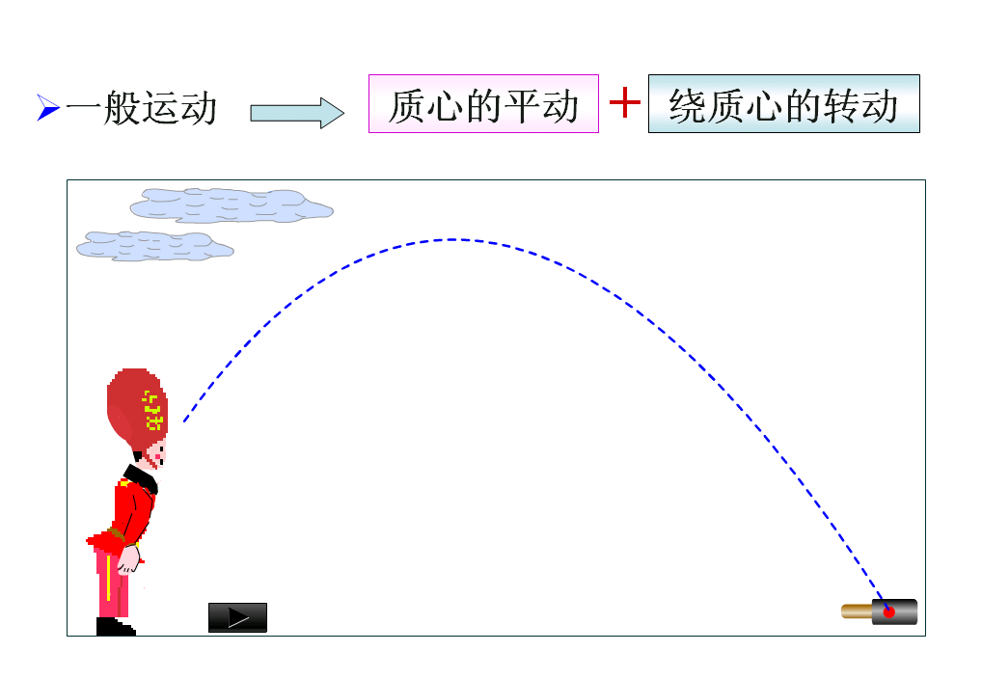

Slide 9
如图所示,A为静止在水平地面上的圆柱体，B为一匀质板，它的一端搭在A上，另一端用细绳悬起，板和竖直方向的夹角θ〈90º。则判断：
（1） 板B对A有没有摩擦力的作用？
（2）地面对A有没有摩擦力的作用？
B
θ
A

Slide 10
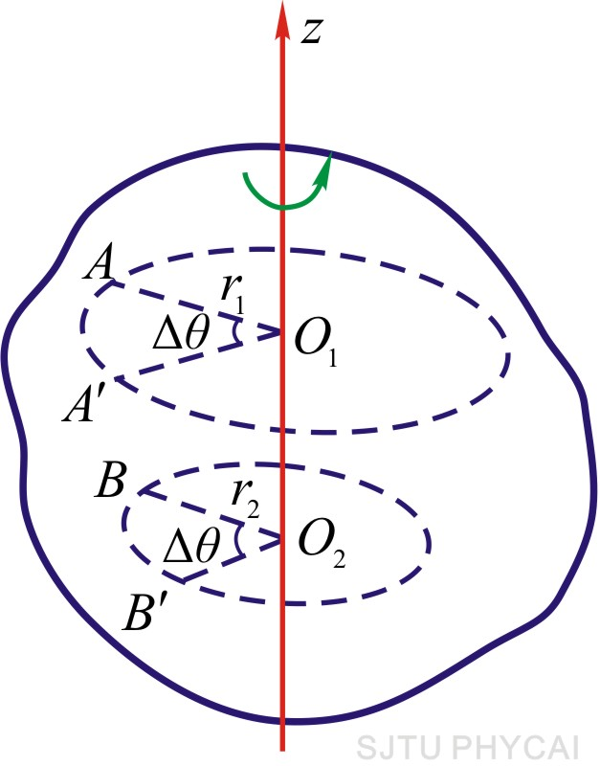
3. 刚体的定轴转动
定轴转动时，刚体上各点都绕同一固定转轴做不同半径的圆周运动。
在同一时间内，各点转过的圆弧长度不同，但在相同时间内转过的角度相同，称为角位移，它可以用来描述整个刚体的转动。
做定轴转动时，刚体内各点具有相同的角量，包括角位移、角速度和角加速度。但不同位置的质点具有不同的线量，包括位移、速度和加速度。

Slide 11

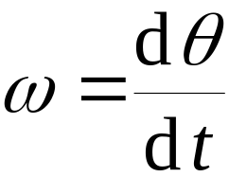
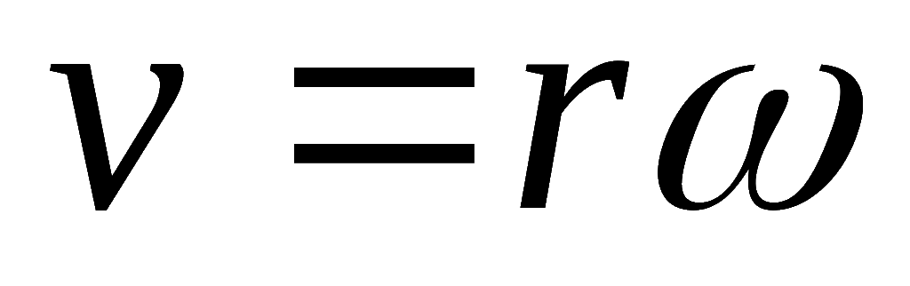
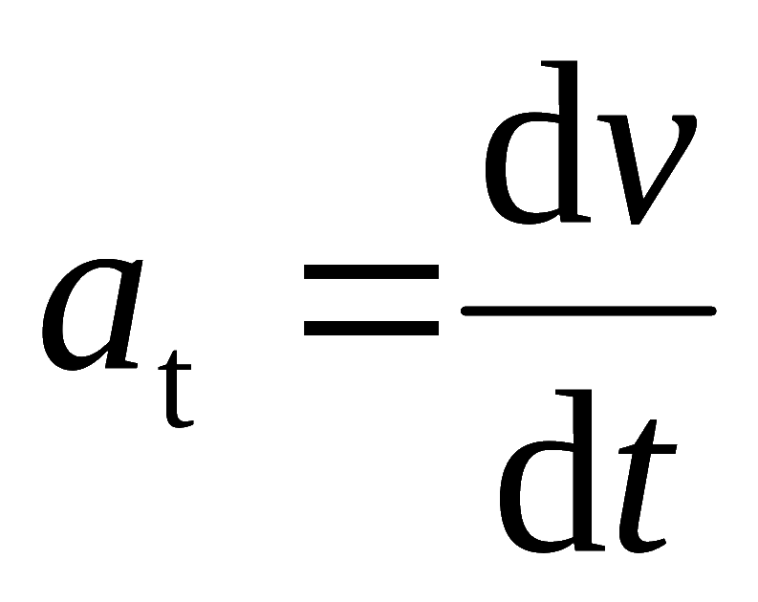
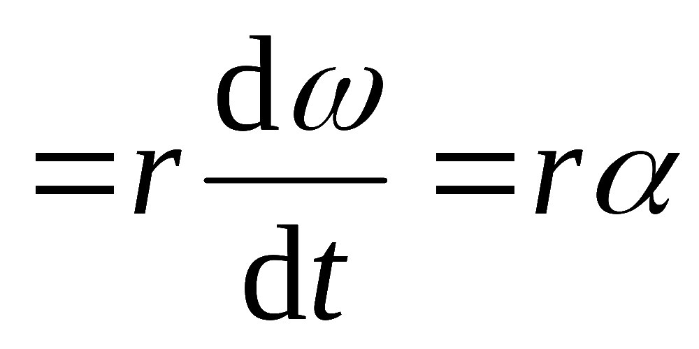
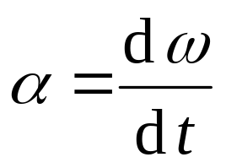
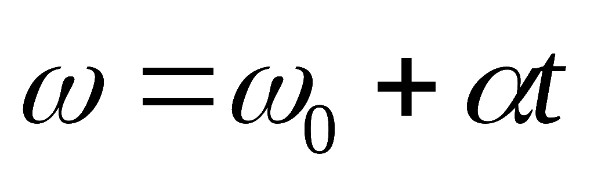
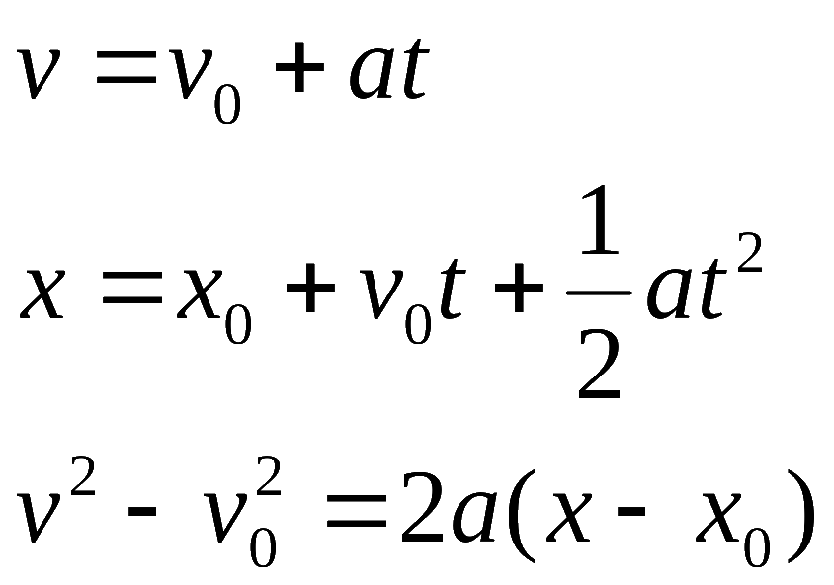
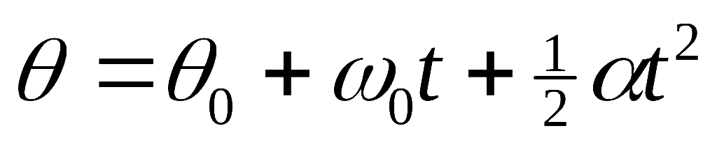
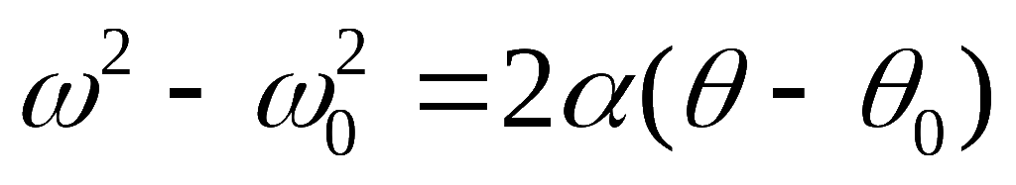
角量：
线量与角量的关系：
角位移
角速度
角加速度
对于匀角加速转动，则有
匀加速直线运动：

Slide 12
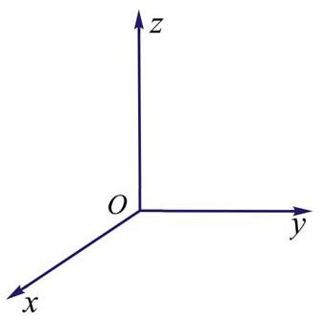
三、自由度
所谓自由度就是决定系统在空间的位置所需要的独立坐标的数目。
质点：
(x, y, z) i = 3
C(x,y,z)
做直线运动的质点：
1个自由度
做平面运动的质点：
2个自由度
做空间运动的质点：
3个自由度
物体有几个自由度，它的运动定律就归结为几个独立的方程。

Slide 13
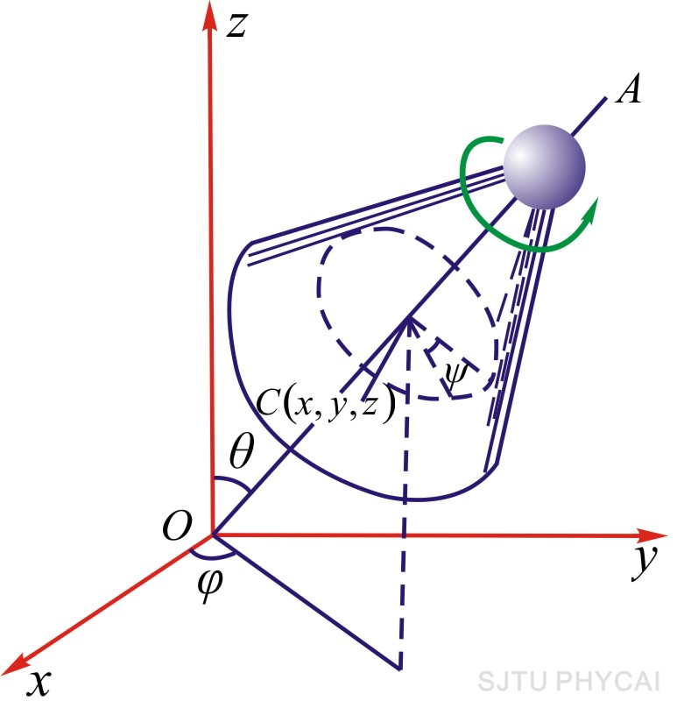
运动刚体：
随质心的平动 + 绕过质心轴的转动
自由刚体有 6个自由度：
确定质心位置→ 3个平动自由度 (x, y, z)
确定过质心轴位置→ 2个转动自由度 (θ，ϕ )
确定定轴转动角位置→ 1个转动自由度 (ψ )
思考：刚性细棒有几个自由度？
i = 3个平动自由度 + 2个转动自由度= 5个自由度

Slide 14



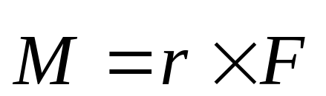

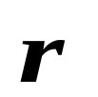
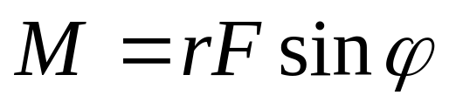

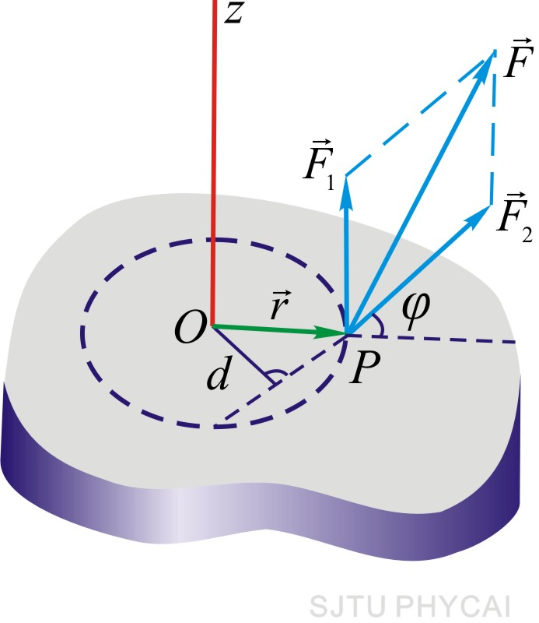
§3-2 力矩 转动惯量 定轴转动定律
一、力矩
对O点的力矩：
大小：
说明
1. 只有垂直转轴的外力分量才产生沿转轴方向的力矩M_{z} ，而平行于转轴的外力分量产生的力矩 M_{xy} 则被轴承上支承力的力矩所抵消。

Slide 15
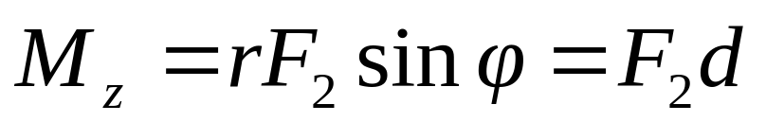
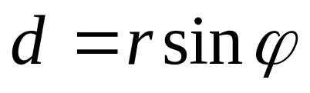
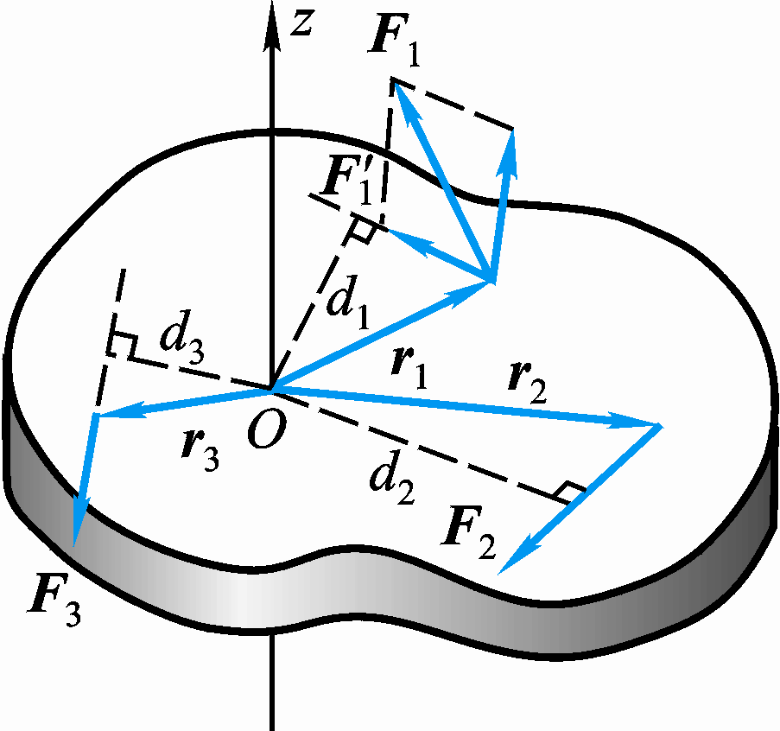
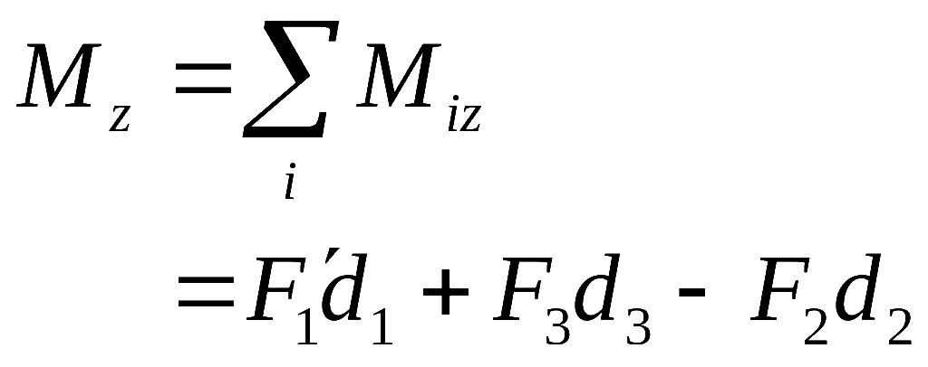
2.
是转轴到力作用线的距离，称为力臂。
3. 在转轴方向确定后，力对转轴的力矩方向可用正负号表示。
刚体所受的关于定轴的合力矩：

Slide 16
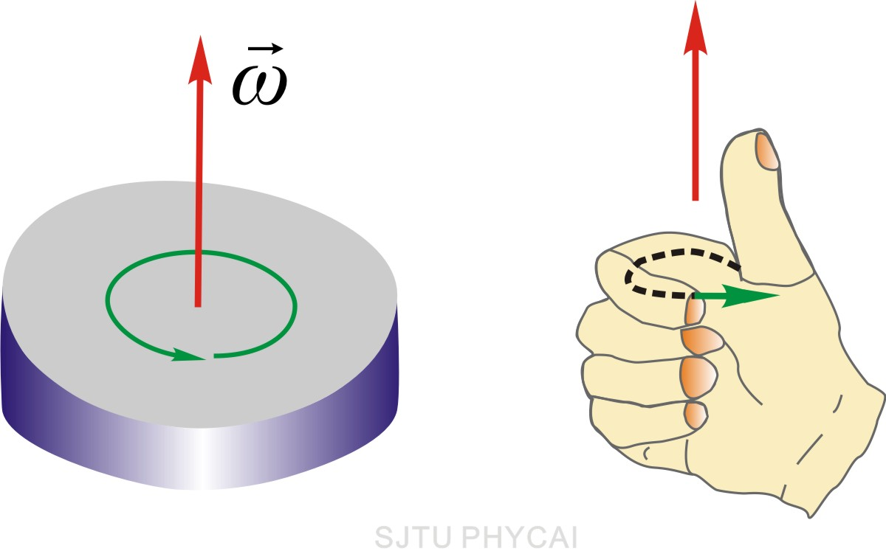
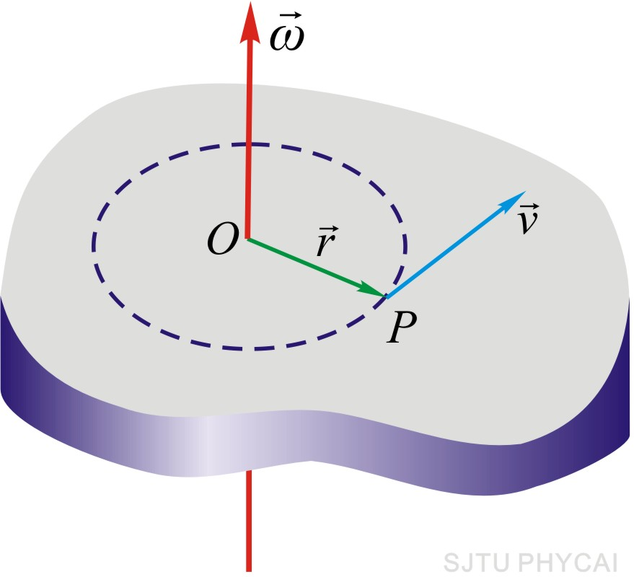
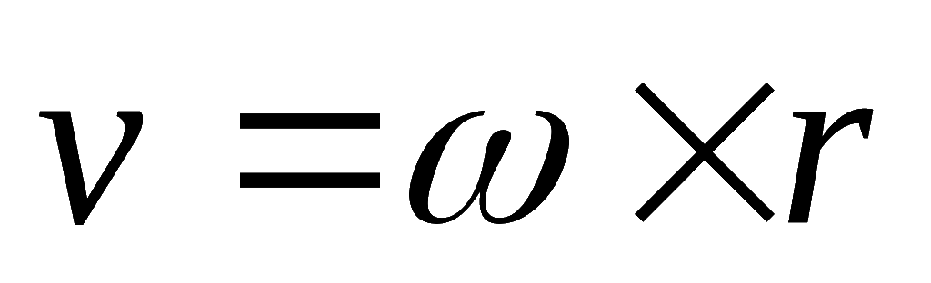
二、角速度矢量
角速度的方向：与刚体转动方向呈右手螺旋关系。
在定轴转动中，角速度的方向沿转轴方向。因此，计算中可用正负表示角速度的方向。
线速度和角速度之间的矢量关系 ：

Slide 17

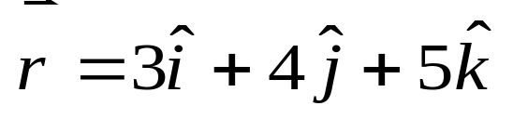
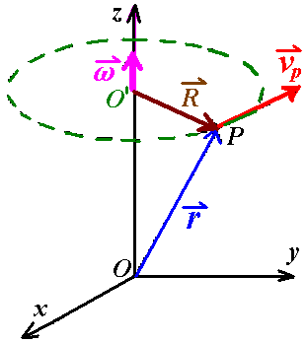
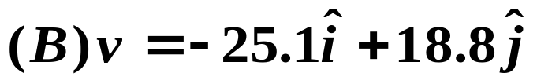
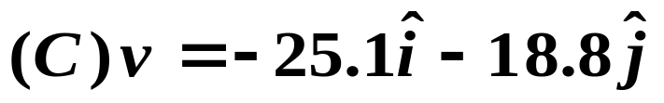
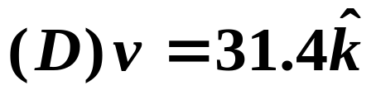
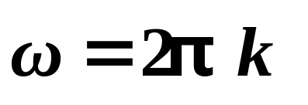
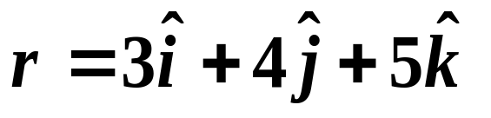
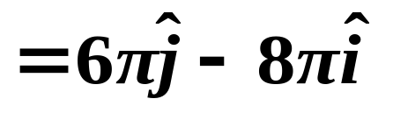
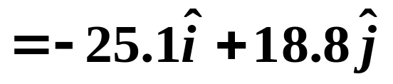
练习：一刚体以每分钟 60 转绕 z 轴做匀速转动( 沿Z轴正方向)。设某时刻刚体上一点P的位置矢量为 , 其单位为“10⁻²m”，若以“10⁻²m•s⁻¹”为速度单位，则该时刻P点的速度为：
∴选（B ）
分析：
ω=60rev/min=1rev/s=2πrad/s
该时刻P点的速度为:

Slide 18
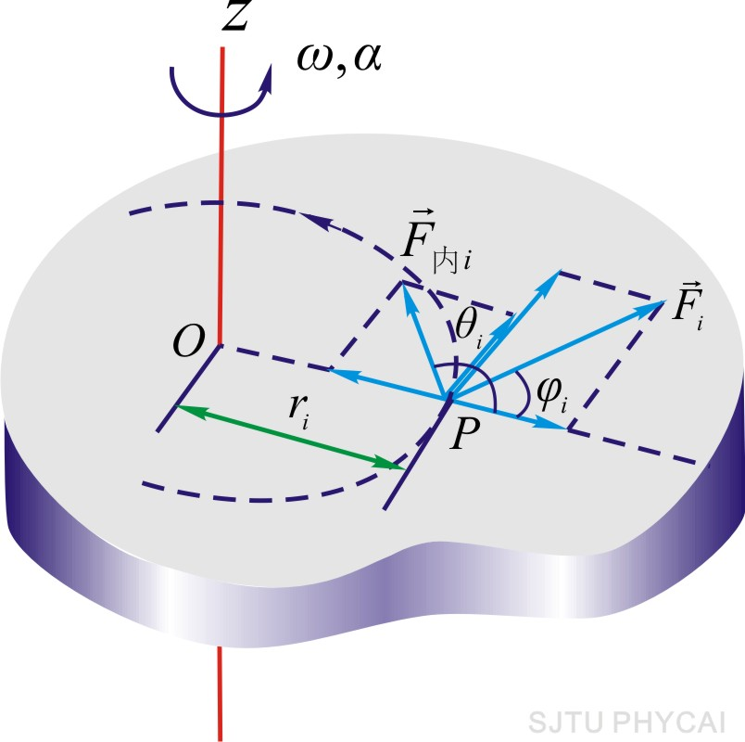
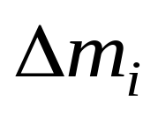
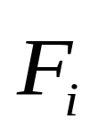
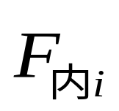
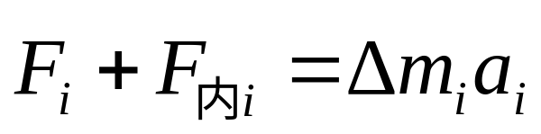
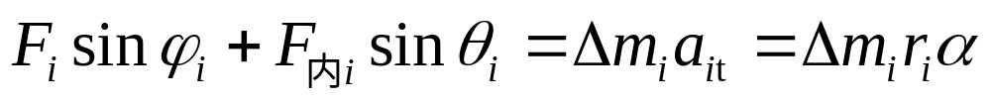
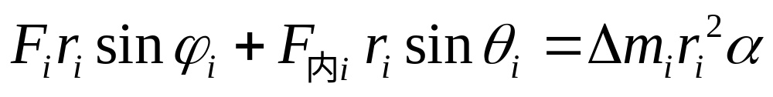
三、定轴转动定律
对刚体中任一质量元
受外力
和内力
应用牛顿第二定律，可得
采用自然坐标系，上式切向分量式为

Slide 19
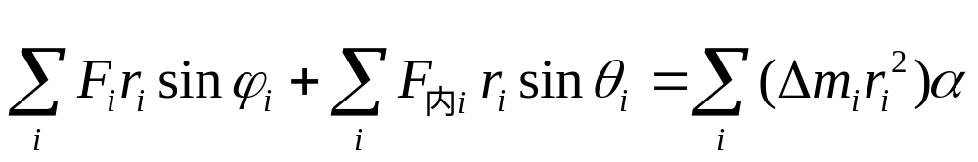
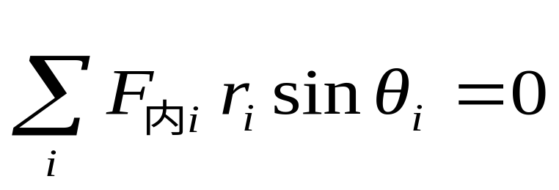
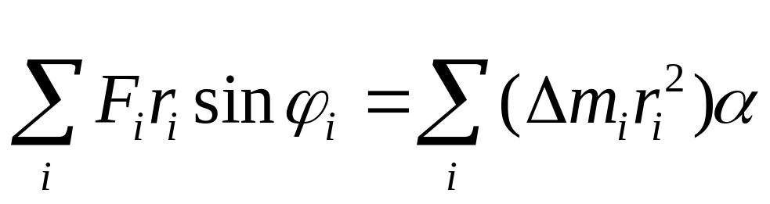
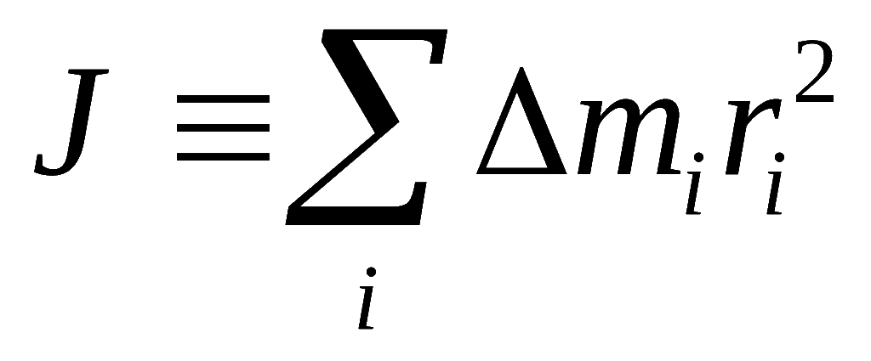
对刚体内各个质点的相应式子，相加得
对于成对的内力，对同一转轴的力矩之和为零，则
称为刚体对转轴的转动惯量。

Slide 20
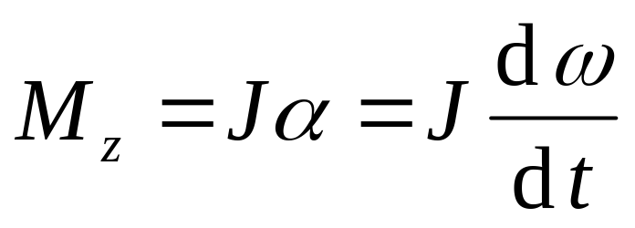

刚体定轴转动定律：
刚体在做定轴转动时，刚体的角加速度与它所受到的合外力矩成正比，与刚体的转动惯量成反比。
与平动定律比较：

Slide 21



四、转动惯量
定义：
单位( SI )：
刚体为质量连续体时：
（ r 为质元dm到转轴的距离）
转动惯量是刚体转动惯性大小的量度。转动惯量取决于刚体本身的性质，即刚体的形状、大小、质量分布以及转轴的位置。

Slide 22




例3-1 求均质细棒( m ，l ) 的转动惯量：
(1) 转轴通过中心C与棒垂直，
(2) 转轴通过棒的一端O与棒垂直。
解：
(1)
dm
C
dx
x
dm
(2)
O
dx
x
可见，转动惯量因转轴位置不同而变，故必须指明是关于某轴的转动惯量。

Slide 23





平行轴定理（parallel axis theorem）
刚体对任一转轴的转动惯量 J 等于对通过质心的平行转轴的转动惯量 J_{C} 加上刚体质量 m 乘以两平行转轴间距离 h 的平方。
通过任一转轴A的转动惯量：
h
dm
（取C为坐标原点）
A
C
dx
x

Slide 24




例 求质量 m 半径 R 的均质细圆环相对于通过圆环中心 O 并与圆环面垂直的轴的转动惯量。
解：
圆环：

Slide 25











例 一质量为 、半径为 的均匀圆盘，求通过盘中心 O 并与盘面垂直的轴的转动惯量 .
解 设圆盘面密度为 ，在盘上取半径为 ，宽为 的薄圆环
O
O
R
薄圆环质量
薄圆环对轴的转动惯量
而
所以

Slide 26




例3-2 求质量 m 半径 R 的 (1) 均质圆环， (2) 均质圆盘
对通过直径的转轴的转动惯量。
解：
(1) 圆环：
dm

Slide 27




(2) 圆盘：
dm
O
ρ
可见，转动惯量与刚体的质量分布有关。

Slide 28

例3-4 一半径为R，质量为m均质圆盘，平放在粗糙的水平桌面上。设盘与桌面间摩擦因数为μ，令圆盘最初以角速度ω₀ 绕通过中心且垂直盘面的轴旋转，问它经过多少时间才停止转动？
ω
解：
把圆盘分成许多环形质元，每个质元的质量 dm=ρredθdr，e是盘的厚度，质元所受到的阻力矩为 rμdmg 。
r
R
dθ
e
dr
圆盘所受阻力矩为

Slide 29





m=ρeπR²
由定轴转动定律：

Slide 30












转动定律应用举例
例：阿特伍德机由一轻绳跨过一个滑轮组成。绳两端分别悬挂质量为m₁和m₂ 和物体A、B（m₁ < m₂），滑轮质量为m，半径为R，在转动过程中受摩擦阻力矩为M_{r} ，并设绳与滑轮之间无相对滑动，试求物体的加速度和绳的张力。
解：受力分析如图（隔离体）
c
c
.
R
A
A
B
B
分别列出方程

Slide 31





滑轮
绳质量忽略
c
.
R
A
B
可解出：
一般方法：对质点应用牛顿第二定律，对刚体应用转动定律，并由角量与线量关系，列出几何补充方程。

Slide 32
阿特伍德机由一轻绳跨过一个滑轮组成。绳两端分别悬挂质量为m₁和m₂ 和物体A、B（m₁ < m₂），滑轮质量为m，半径为R，在转动过程中受摩擦阻力矩为M_{r} ，并设绳与滑轮之间无相对滑动，试求物体的加速度和绳的张力。
解：受力分析如图（隔离体）
c
c
.
R
A
B
A
B
分别列出方程

Slide 33














例:
已知 ：滑轮轴光滑，A,B具有相同J. 且
讨论 ： 与 大小关系。
解:
A
B
c
c
对A
m
对于B

Slide 34

如图所示，两物体1和2的质量分别
为m₁与m₂，滑轮轴光滑。
滑轮的转动惯量为J,半径为 r 。
（1）如物体2与桌面间的摩擦系数为μ，
求系统的加速度 a 及绳中的张力 T₂ 与 T₂
（设绳子与滑轮间无相对猾动）；
（2）如物体2与桌面间为光滑接触，求系
统的加速度 a 及绳
中的张力 T₁与 T₂。
T
m
2
2
T
1
m
1

Slide 35
解：(1)
N
T
T
1
2
a
f
m
T
m
2
1
2
m
g
m
g
T
2
1
1
T
f
=
m
a
r
r
J
α
m
g
T
=
m
a
T
T
=
2
2
1
1
1
1
2
f
=
μ
N
=
μ
m
g
2
a
=
r
α
m
g
μ
m
g
解得：
a
=
1
2
m
+
m
+
J
r
2
1
2
m
g
(
m
+
μ
m
+
J
r
2
)
T
=
1
2
2
1
m
+
m
+
J
r
2
1
2
m
g
(
m
+
μ
m
+
μ
J
r
2
)
T
=
2
1
1
2
m
+
m
+
J
r
2
1
2

Slide 36
(2)
μ
= 0
m
g
a
1
=
m
m
+
+
J
r
2
1
2
m
g
(
m
+
J
r
2
)
T
=
1
2
1
m
+
m
+
J
r
2
1
2
m
m
g
T
=
1
2
2
m
+
m
+
J
r
2
1
2

Slide 37



Slide 38


Slide 39

长为L 、粗细不均匀的横杆被两根轻绳水平悬挂,绳子与水平方向的夹角在图 上已标示,求横杆的重心位置.

Slide 40
设左边绳子拉力为T1,右边为T2,杆所受重力为G.则对杆有水平方向和竖直方向受合力为零： T1 x cos60=T2 x cos30 ； T1 x sin60 + T2 x sin30 = G ； 又由力矩平衡,设重心位置距左端为s,选取杆的左端为参考点：T2 x sin30 x L - G x s =0.联立三个方程可解得s = L/4

Slide 41


§3-3 定轴转动中的功能关系
一、力矩的功
说明
1. 平行于定轴的外力对质元不做功。
2. 由于刚体内两质元的相对距离不变，内力做功之和为零。

Slide 42








设作用在质元Δm_{i}上的外力 位于转动平面内。
合外力对刚体做的元功：
力矩的功：

Slide 43


二、刚体的转动动能
刚体的转动动能

Slide 44



三、定轴转动的动能定理
由定轴转动定律，若J 不变，
则物体在 dt 时间内转过角位移 dθ 时，外力矩所做元功为
刚体定轴转动的动能定理：总外力矩对刚体所做的功等于刚体转动动能的增量。

Slide 45





四、刚体的重力势能
以地面为势能零点，刚体和地球系统的重力势能：
z
i
O

Slide 46





例3-5 一质量为m ，长为 l 的均质细杆，转轴在O点，距A端 l/3 。今使棒从静止开始由水平位置绕O点转动，求：(1)水平位置的角速度和角加速度；(2)垂直位置时的角速度和角加速度。
解：
A
C
B
O
(1)水平位置
方向： ⊗

Slide 47








(2)垂直位置
A
C
B
O
θ

Slide 48









一质量为m，长为L的均匀细棒OA，可绕光滑轴在竖直平面内转动。今使棒从水平位置开始自由下摆.求细棒摆到 角时及竖直位置时其中心点C和端点A的速率。
c
A
解：分析
o
A
（1）应用机械能守恒定律
EP
EP
A
A
（2）求细棒摆到竖直位置时

Slide 49





例 长l 质量m的均匀直杆，在光滑的水平桌面上由竖直位置自然倒下。求当杆与竖直线的夹角为θ 时杆质心的速度和转动角速度。
解：只有重力作功，故系统机械能守恒。设杆与竖直线的夹角为θ 时杆质心速度为 v_{c}，杆的角速度为ω ，由机械能守恒定律有
θ
c
y
A
其中
从A点运动叠加可知
解出

Slide 50







§3-4 定轴转动刚体的角动量定理和角动量守恒定律
一、刚体的角动量
质元 对O 点的角动量为
因
，所以 的大小为
刚体关于O 的角动量：

Slide 51





对于定轴转动， 对沿定轴的分量 为
称刚体绕定轴转动的角动量。
刚体转动惯量：
刚体绕定轴的角动量：

Slide 52




二、定轴转动刚体的角动量定理
由定轴转动定律，若J 不变，
称为角动量定理的微分形式。
角动量定理的积分形式：
为 时间内力矩M 对给定轴的冲量矩。

Slide 53




角动量定理比转动定律的适用范围更广，适用于刚体，非刚体和物体系。
对几个物体组成的系统，如果它们对同一给定轴的角动量分别为 ， ，☹
系统对该轴的角动量为
且系统满足角动量定理

Slide 54




三、定轴转动刚体的角动量守恒定律
定轴转动角动量定理：
当
时，
有
即
(常量)
定轴转动角动量守恒定律：物体在定轴转动中，当对转轴的合外力矩为零时，物体对转轴的角动量保持不变。
适用于刚体、非刚体和物体系。

Slide 55

1. 刚体( J 不变)的角动量守恒
若 M=0，则 Jω =常量，而刚体的 J 不变，故 ω 的大小，方向保持不变。
如：直立旋转陀螺不倒。
o
刚体定轴转动——定向回转仪—— 可以作定向装置。

Slide 56



2. 非刚体( J 可变)的角动量守恒
当 J 增大，ω 就减小，当 J 减小，ω 就增大。
如：芭蕾舞、花样滑冰、跳水中的转动， 恒星塌缩 (R₀，ω₀) → (R，ω) 中子星的形成等。

Slide 57



3. 物体系的角动量守恒
若系统由几个物体组成，当系统受到的外力对轴的力矩的矢量和为零，则系统的总角动量守恒：
如：直升机机尾加侧向旋叶，是为防止机身的反转。

Slide 58









子弹击入沙袋
细绳质量不计
子弹击入杆
圆锥摆
以子弹和沙袋为系统
以子弹和杆为系统
圆锥摆系统
动量守恒；
动量不守恒；
动量不守恒；
角动量守恒；
角动量守恒；
角动量不守恒；
机械能不守恒 .
机械能不守恒 .
机械能守恒 .

Slide 59




注意：区分两类冲击摆
(1)
质点
质点
柔绳无切向力
O
➢水平方向： F_{x} = 0 ， p_{x} 守恒
mv₀ = (m+M)v
➢ 对 O点： ， 守恒
mv₀ l = (m+M)vl
l
m
M
(2)
F_{y}
质点 定轴刚体（不能简化为质点）
F_{x}
O
轴作用力不能忽略，动量不守恒，但对 O 轴合力矩为零，角动量守恒
l
m
M

Slide 60



例3-6 摩擦离合器 飞轮1：J₁、 ω₁ 摩擦轮2： J₂、 静止，两轮沿轴向结合，求结合后两轮达到的共同角速度。
解：
两轮对共同转轴的角动量守恒
2
1
2
1
在啮合过程中，摩擦力矩做功，所以机械能不守恒，部分机械能将转化为热能。

Slide 61



两个均匀圆柱各自绕自身的轴转动，两轴互相平行。圆柱半径和质量分别为R₁, R2, M₁, M₂.开始时两柱分别以角速度ω₁, ω₂同向旋转。然后缓缓移动它们，使之互相接触。求两柱在相互之间摩擦力的作用下所达到的最终角速度ω’₁、ω’₂.
解：最终状态是两柱表面没有相对滑动，即ω’₁、ω’₂方向相反，并满足
由于两柱接触时摩擦力f 大小相等, 方向相反，它们的冲量矩的大小正比于半径，方向相同：

Slide 62




消去 得：
解出
其中用到两圆柱体的转动惯量公式：
请考虑，此例中由两柱所构成的系统总角动量守恒吗？为什么？

Slide 63


例 匀质细棒：l 、m，可绕通过端点O的水平轴转动。棒从水平位置自由释放后，在竖直位置与放在地面的物体m相撞。该物体与地面的摩擦因数为 μ，撞后物体沿地面滑行一距离 s 而停止。求撞后棒的质心C 离地面的最大高度 h ，并说明棒在碰撞后将向左摆或向右摆的条件。
解：
分三个阶段进行分析。
第一阶段：棒自由摆落的过程，机械能守恒。

Slide 64




第二阶段：碰撞过程。系统的对O轴的角动量守恒。
第三阶段：碰撞后物体的滑行过程与棒的上升过程。物体做匀减速直线运动。
联合求解，即得碰撞后棒的角速度：

Slide 65




ω'取正值，表示碰后棒向左摆；反之，表示向右摆。
棒向左摆的条件为
棒向右摆的条件为
棒的质心C上升的最大高度，也可由机械能守恒定律求得：

Slide 66
一杂技演员由距水平跷板高为 h 处自由下落到跷板的一端A，并把跷板另一端的演员弹了起来。设跷板是匀质的，长度为l，质量为m ，跷板可绕支撑点C 在竖直平面内转动，演员的质量为m1和m2。假定演员落在跷板上，与跷板的碰撞是完全非弹性碰撞。问另一端的演员可弹起多高?
m2
m1
h
N
C
A
B
l/3
l

Slide 67






例: 在自由旋转的水平圆盘上，站一质量为m的人。圆盘的半径为R，转动惯量为J，角速度为ω 。如果这人由盘边走到盘心，求角速度的变化及此系统动能的变化。
解:分析
该过程角动量守恒
初态:
末态:

Slide 68

一圆盘绕过盘心且与盘面垂直的轴O以角速度 ω按图示方向转动，若如图所示的情况那样，将两个大小相等方向相反但不在同一条直线的力 F沿盘面方向同时作用到盘上，则盘的角速度ω怎样变化？
答：增大

Slide 69
对一个绕固定水平轴O转动的转盘,沿如图所示的一水平直线从相反方向射入两颗质量相同,速率相等的子弹,并留在盘中,则子弹射入后转盘的角速度
(A)增大
(B)减小
(C)不变
(D)无法确定
ω
0
角动量守恒

Slide 70












平动公式与转动公式对比
质点运动
刚体转动
二者联系

Slide 71









刚 体
小 结
质 点
转动惯量
刚体角动量
（转动定律）
角动量定理
(角动量守恒定律)

Slide 72

课堂练习

Slide 73





练习题
1.一个小块物体，置于一个光滑的水平桌面上，用一绳一端连结此物体，另一端穿过桌面中心的小孔， 该物体原以角速度 ω 在距孔为R的圆周上转动，今将绳从小孔缓慢往下拉，则物体
A）动能不变，动量改变 B）动量不变，动能改变
C）角动量不变，动量不变 D）角动量改变，动量改变
E）角动量不变，动能、动量都改变
[ E ]

Slide 74
2． 质点系的内力可以改变
A）系统的总质量．B）系统的总动量．
C）系统的总动能．D）系统的总角动量．
[ C ]
3、若作用于一力学系统上外力的合力为零，则外力的合力矩 为零（填“一定”或者“不一定”）；这种情况下力学系统的动量、角动量、机械能三个量中一定守恒的量是 ．
不一 定
动 量

Slide 75

4、几个力同时作用在一个具有固定转轴的刚体上，如果这
几个力的矢量和为零，则此刚体 [ ]
A）必然不会转动 B）转速必然不变
C）转速必然改变 D）转速可能改变，也可能不变。
5、 一个物体正在绕固定光滑轴自由转动，［ ］
A）它受热膨胀或遇冷收缩时，角速度不变．
B）它受热时角速度变大，遇冷时角速度变小．
C）它受热或遇冷时，角速度均变大．
D）它受热时角速度变小，遇冷时角速度变大．

Slide 76

6、一个人站在有光滑固定转轴的转动平台上，双臂水平地举
二哑铃．在该人把此二哑铃水平收缩到胸前的过程中，人、
哑铃与转动平台组成的系统的
A）机械能守恒，角动量守恒．
B）机械能守恒，角动量不守恒．
C）机械能不守恒，角动量守恒．
D）机械能不守恒，角动量也不守恒． ［ ］
7、关于刚体对轴的转动惯量，下列说法中正确的是
A）取决于刚体的质量，与质量的空间分布和轴的位置无关。
B）取决于刚体的质量和质量的空间分布，与轴的位置无关。
C）取决于刚体的质量、质量的空间分布和轴的位置。
D）取决于转轴的位置，与刚体的质量和质量的空间分布无关。
[ ]

Slide 77




8、均匀细棒OA可绕通过其一端O而与棒垂直的水平固定光滑轴
转动，今使棒从水平位置由静止开始自由下落，在棒摆动到
竖直位置的过程中，下述说法哪一种是正确的？
A）角速度从小到大，角加速度从大到小．
B）角速度从小到大，角加速度从小到大．
C）角速度从大到小，角加速度从大到小．
D）角速度从大到小，角加速度从小到大． [ ］

Slide 78
9.关于力矩有以下几种说法:
(1)内力矩不会改变刚体对某个定轴的角动量.
(2)作用力和反作用力对同一轴的力矩之和必为零.
(3)质量相等,形状和大小完全相同的两个刚体,在相同大小的力矩的作用下,它们的角加速度一定相等,
在上述说法中,
(A)只有(2)是正确的.
(B)(1),(2)是正确的
(C)(2),(3)是正确的,
(D)(1),(2),(3)都是正确的.

Slide 79

一轻绳跨过一具有水平光滑轴、质量为M的定滑轮，绳的两端分别悬有质量为m₁和m₂的物体(m₁＜m₂)，如图所示．绳与轮之间无相对滑动．若某时刻滑轮沿逆时针方向转动，则绳中的张力
[C]
(A) 处处相等． (B) 左边大于右边．
(C) 右边大于左边． (D) 哪边大无法判断．

Slide 80


